Slide 1
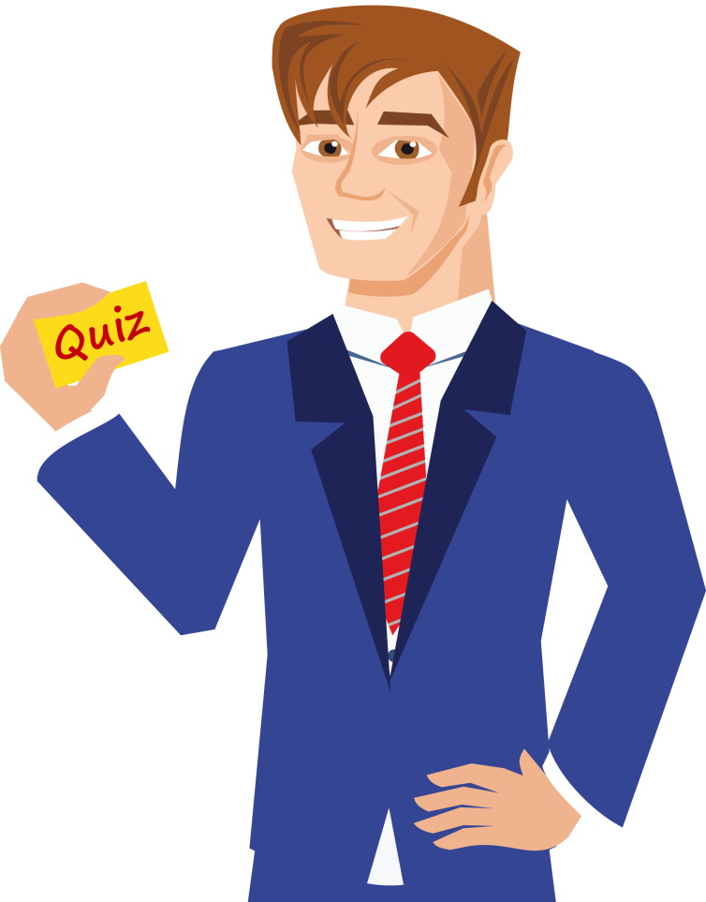
Pluspunt
QUIZ
Lessuggestie groep 7, blok 8

Slide 2
Vraag 1
  180
In 1 doos zitten 12 bananen. Hoeveel bananen heb je als je 15 dozen koopt?

Slide 3
Vraag 2
  612
Een kaartje voor de musical van groep 8 kost
€ 17,-.
Er zijn 36 kaartjes verkocht. Hoeveel geld levert dat op?

Slide 4
Vraag 3
  2520
In een pak zitten 8 koeken. De school koopt er 315. Hoeveel koeken zijn er?

Slide 5
Vraag 4
  960
Je hebt 20 doosjes met gummen. In elk doosje zitten 48 gummen. Hoeveel gummen heb je?

Slide 6
Vraag 5
  Schrijf het anders:
  3,6 miljoen
  3.600.000

Slide 7
Vraag 6
  Schrijf het anders:
  0,4 miljoen
  400.000

Slide 8
Vraag 7
  Schrijf het anders:
  9.900.000
  9,9 miljoen

Slide 9
Vraag 8
  Schrijf het anders:
  800.000
  0,8 miljoen

Slide 10
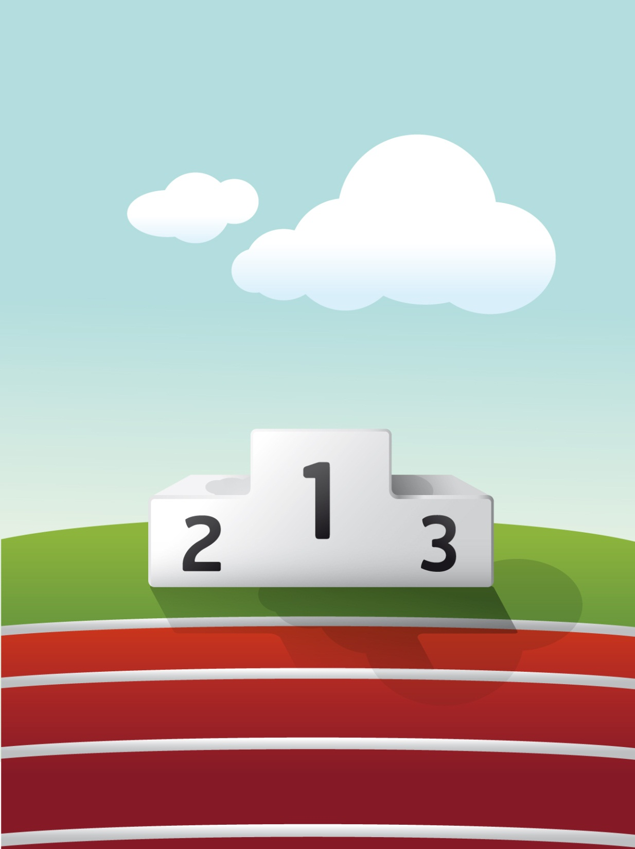
Tussenstand

Slide 11
Vraag 9
  De televisie kost € 200,-.
  Je krijgt 20 % korting.
  Hoeveel euro korting is dat?
  € 40,-

Slide 12
Vraag 10
  Onze vakantie kost
  € 5000,-.
  We krijgen 15 % korting.
  Hoeveel euro korting is dat?
  €750,-

Slide 13
Vraag 11
  Onze vakantie kost
  € 9000,-.
  We krijgen 25 % korting.
  Hoeveel moeten we
  betalen?
  € 6750,-

Slide 14
Vraag 12
  Mijn tablet kost € 390,-
  Ik krijg 10 % korting.
  Hoeveel moet ik betalen?
  € 351,-

Slide 15
Vraag 13
Reken de oppervlakte en de omtrek uit.
Ze moeten allebei goed zijn.
  oppervlakte 240 m
  omtrek 64 m
12 m
20 m

Slide 16
Vraag 14
Reken de oppervlakte en de omtrek uit.
Ze moeten allebei goed zijn.
  oppervlakte 208 m
  omtrek 64 m
8 m
12 m
8 m
20 m

Slide 17
Vraag 15
Hoeveel dm³ is de inhoud?
  240 dm³
40 cm
60 cm
100 cm

Slide 18
bonus
In een straat staan 100 huizen.
De huizen zijn genummerd van 1 tot en met 100.
Hoeveel negens staan er in totaal in al deze nummers?
20
(10 bij de tientallen + 10 bij de eenheden)

Slide 19
De winnaars

